Slide 1


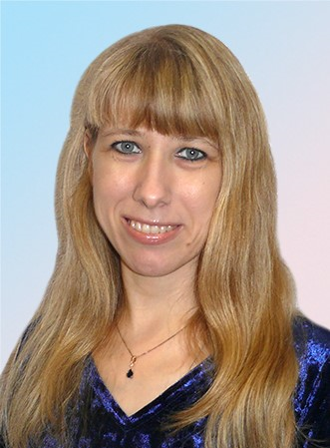
ФЕДЕРАЛЬНОЕ ГОСУДАРСТВЕННОЕ БЮДЖЕТНОЕ УЧРЕЖДЕНИЕ НАУКИ
«Вологодский научный центр российской академии наук»
ФОТО
Портфолио магистранта
Ф.И.О. Соколова Татьяна Игоревна
Срок обучения 2 года
Форма обучения очно
Направление подготовки 38.04.01 Экономика
Профиль подготовки «Региональная экономика и развитие территорий»

Slide 2
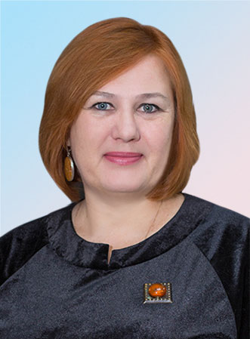
ФЕДЕРАЛЬНОЕ ГОСУДАРСТВЕННОЕ БЮДЖЕТНОЕ УЧРЕЖДЕНИЕ НАУКИ
«Вологодский научный центр российской академии наук»
1. Выпускная квалификационная работа (ВКР)
Научный руководитель
«Социально-экономические проблемы и перспективы развития музеев в регионе
(на примере Вологодской области)»
ФОТО
Д.э.н., доцент
Директор, главный научный сотрудник ФГБУН ВолНЦ РАН
Шабунова Александра Анатольевна

Slide 3
ФЕДЕРАЛЬНОЕ ГОСУДАРСТВЕННОЕ БЮДЖЕТНОЕ УЧРЕЖДЕНИЕ НАУКИ
«Вологодский научный центр российской академии наук»
2. ВЫПОЛНЕНИЕ УЧЕБНОГО ПЛАНА
2.1. Сдача экзаменов
№ п/п | Наименование дисциплины | Оценка
1. | Философские проблемы науки и техники | отлично
2. | Иностранный язык в сфере профессиональной коммуникации | отлично
3. | Методология научного исследования | отлично
4. | Современные информационные технологии в экономике и управлении | отлично
5. | Микроэкономика (продвинутый уровень) | отлично
6. | Макроэкономика (продвинутый уровень) | отлично
7. | Эконометрика (продвинутый уровень) | отлично
8. | Региональная экономика | отлично
9. | Региональное и муниципальное управление | отлично
10. | Экономика общественного сектора региона | отлично

Slide 4
ФЕДЕРАЛЬНОЕ ГОСУДАРСТВЕННОЕ БЮДЖЕТНОЕ УЧРЕЖДЕНИЕ НАУКИ
«Вологодский научный центр российской академии наук»
2. ВЫПОЛНЕНИЕ УЧЕБНОГО ПЛАНА
2.2. Сдача зачетов
№ п/п | Наименование дисциплины | Оценка
1. | Этика и культура управления | зачтено
2. | Деловые коммуникации в профессиональной деятельности | зачтено
3. | Инновационное развитие и инвестиционная привлекательность региона | зачтено
4. | Общая педагогика | зачтено
5. | Управление проектами и программами | зачтено
6. | Экономическая статистика | зачтено
7. | Маркетинг территорий | зачтено
 | Дисциплины по выбору
8. | Государственные и муниципальные финансы
9. | Управление социально-экономическим развитием региона | зачтено
10. | Экономическая демография | зачтено
11. | Экономика знаний | зачтено
12. | Социология управления | зачтено
13. | Практикум по оценке бизнес-проектов | зачтено

Slide 5
ФЕДЕРАЛЬНОЕ ГОСУДАРСТВЕННОЕ БЮДЖЕТНОЕ УЧРЕЖДЕНИЕ НАУКИ
«Вологодский научный центр российской академии наук»
2. ВЫПОЛНЕНИЕ УЧЕБНОГО ПЛАНА
2.3. Прохождение практики
№ п/п | Вид практики | Оценка
1. | Учебная практика | зачтено
2. | Педагогическая практика | зачтено
3. | Преддипломная практика | зачтено
4. | НИР | зачтено

Slide 6
ФЕДЕРАЛЬНОЕ ГОСУДАРСТВЕННОЕ БЮДЖЕТНОЕ УЧРЕЖДЕНИЕ НАУКИ
«Вологодский научный центр российской академии наук»
2. ВЫПОЛНЕНИЕ УЧЕБНОГО ПЛАНА
2.3. Курсовые работы
№ п/п | Дисциплина | Тема курсовой работы | Оценка
1. | Региональная экономика | Тенденции развития учреждений культуры Вологодской области (на примере музеев) | отлично
2. | Экономика общественного сектора региона | Финансовые аспекты деятельности учреждений общественного сектора Вологодской области (на примере музеев) | отлично

Slide 7
ФЕДЕРАЛЬНОЕ ГОСУДАРСТВЕННОЕ БЮДЖЕТНОЕ УЧРЕЖДЕНИЕ НАУКИ
«Вологодский научный центр российской академии наук»
3. Государственная итоговая аттестация
№ п/п | Форма ГИА | Оценка
1. | Государственный экзамен | отлично
2. | Защита ВКР | отлично

Slide 8
ФЕДЕРАЛЬНОЕ ГОСУДАРСТВЕННОЕ БЮДЖЕТНОЕ УЧРЕЖДЕНИЕ НАУКИ
«Вологодский научный центр российской академии наук»
4. ПУБЛИКАЦИИ
№ п/п | Выходные данные
1. | Соколова, Т.И. К вопросу о тенденциях развития учреждений культуры Вологодской области (на примере музеев) / Т.И. Соколова // Глобальные вызовы и региональное развитие в зеркале социологических измерений: Материалы IX международной научно-практической интернет-конференции. – Вологда, 2024. – С. 559–564. (РИНЦ).
2. | Соколова, Т.И. Некоторые аспекты реализации национального проекта «Культура» (на примере музеев Вологодской области) / Т.И. Соколова // Глобальные вызовы и региональное развитие в зеркале социологических измерений: Материалы X международной научно-практической интернет-конференции. – Вологда, 2025. (РИНЦ, принято к печати Ученым советом ФГБУН ВолНЦ РАН, протокол заседания № 09–25 от 02.06.2025).
3. | Шабунова, А.А. Оценка уровня финансового обеспечения деятельности музеев Российской Федерации (на примере Вологодской области) / А.А. Шабунова, Т.И. Соколова // E-Management. – 2024. – Т. 7. – № 4. – С. 47–60. (ВАК, К 2).
4. | Шабунова, А.А. Функционирование музеев Вологодской области через призму их финансового обеспечения / А.А. Шабунова, Т.И. Соколова // Проблемы развития территории. – 2025. – Т. 29. – № 1. – С. 73–88. – DOI: 10.15838/ptd.2025.1.135.6 (ВАК, К 1).

Slide 9
ФЕДЕРАЛЬНОЕ ГОСУДАРСТВЕННОЕ БЮДЖЕТНОЕ УЧРЕЖДЕНИЕ НАУКИ
«Вологодский научный центр российской академии наук»
5. УЧАСТИЕ В КОНФЕРЕНЦИЯХ
№ п/п | Название, статус | Тема доклада | Форма участия | Результат участия
1. | IX международная научно-практическая интернет-конференция «Глобальные вызовы и региональное развитие в зеркале социологических измерений» | К вопросу о тенденциях развития учреждений культуры Вологодской области (на примере музеев) | Онлайн, секционный доклад | Сертификат участника, публикация в сборнике
2. | X международная научно-практическая интернет-конференция «Глобальные вызовы и региональное развитие в зеркале социологических измерений» | Некоторые аспекты реализации национального проекта «Культура» (на примере музеев Вологодской области) | Очная, пленарный доклад | Сертификат участника, публикация в сборнике

Slide 10


ФЕДЕРАЛЬНОЕ ГОСУДАРСТВЕННОЕ БЮДЖЕТНОЕ УЧРЕЖДЕНИЕ НАУКИ
«Вологодский научный центр российской академии наук»
7. НАУЧНЫЕ И ТВОРЧЕСКИЕ ДОСТИЖЕНИЯ

